Slide 1
Universidade de São Paulo
Faculdade de Odontologia de Ribeirão Preto
Disciplína de Novas Tecnologias Voltadas para Dentística
Relatório Final
de Atividades Clínicas
FOTO do Aluno
Nome aluno
Orientadora: Professora Doutora ...
Segundo Semestre 2018

Slide 2
14/03/2018
Procedimentos realizados:
Procedimentos | Unidade | Pontos
Anamnese | Paciente | 1x0,4 = 0,4
Profilaxia (todos os dentes) | Boca toda | 1x1,0 = 1,0
Documentação fotográfica | Paciente | 1x0,4 = 0,4
Exame clínico | Paciente | 1x0,4 = 0,4
Preenchimento do plano de tratamento | Paciente | 1x1,0 = 1,0
Anestesia – Bloqueio alveolar inferior | Região | 1x0,4 = 0,4
Isolamento absoluto | Região | 1x1,0 = 1,0
Remoção de tecido cariado | Dente – 37 | 1x1,0 = 1,0
Condicionamento com ácido fosfórico 37% | Dente – 37 | 1x0,4 = 0,4
Aplicação de sistema adesivo | Dente – 37 | 1x0,4 = 0,4
Reparo de restauração de RC com RC | Face – MV do 37 | 2x1,6 = 3,2
Avaliação | Quantitativa* | Qualitativa**
Operador: Nome do Aluno | 9,6
Paciente I. M. J. L.- RG038279

Slide 3
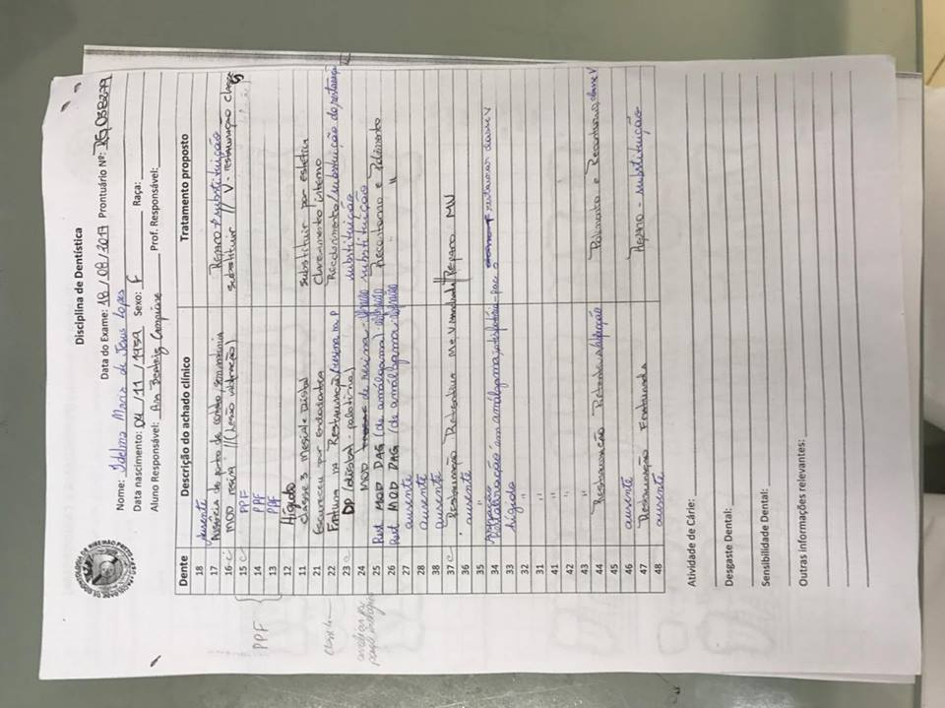
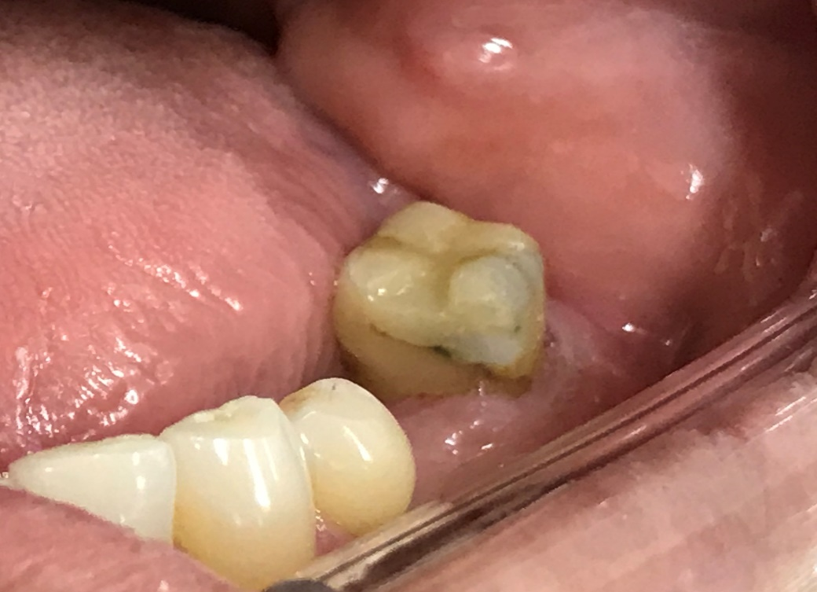
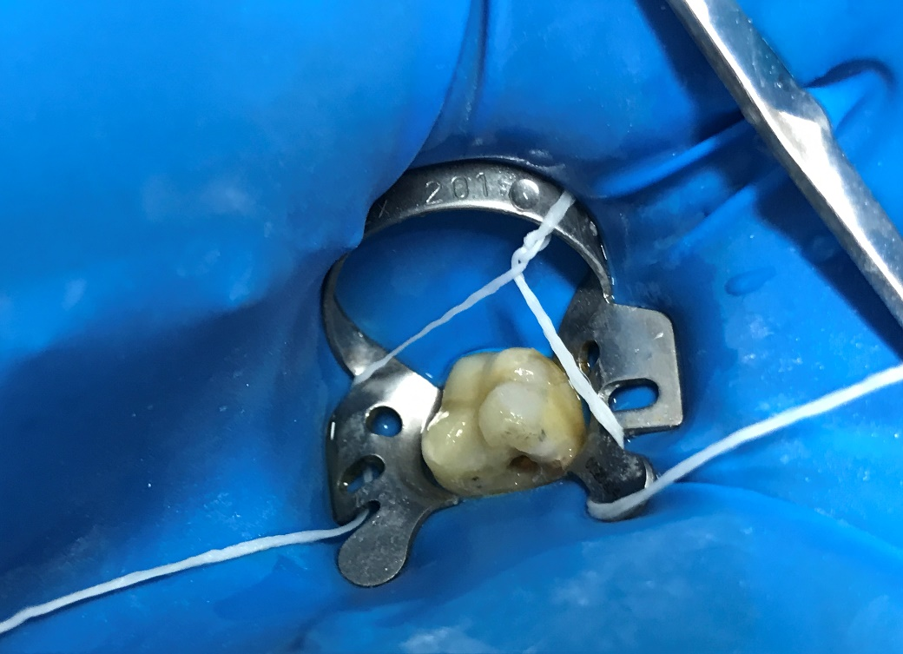
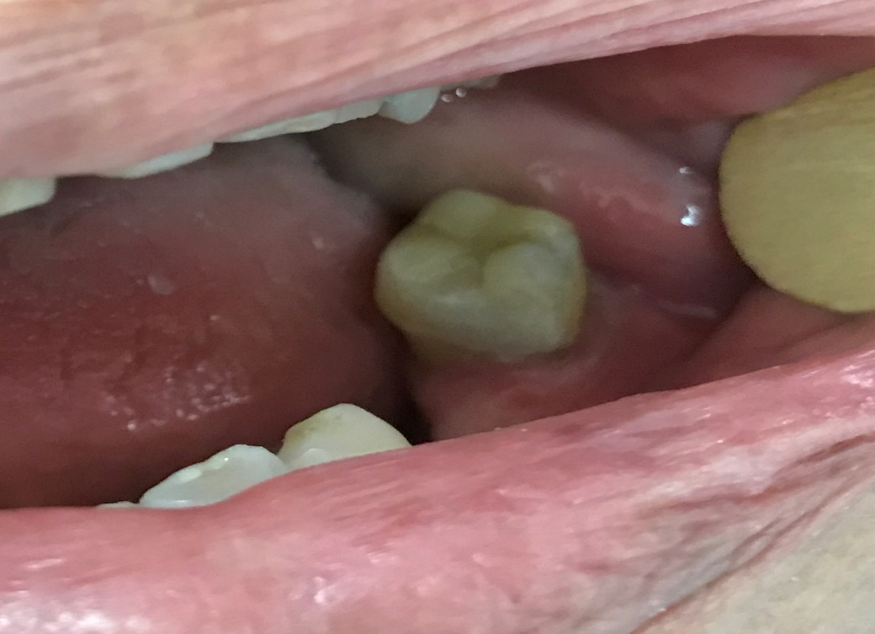
Paciente I. M. J. L.- RG038279

Slide 4
Paciente I. M. J. L.- RG038279

Slide 5
21/03/2018
Procedimentos realizados:
Procedimentos | Unidade | Pontos
Profilaxia | Dente – 23
Anestesia tópica | Região | 1x0,4 = 0,4
Isolamento absoluto do dente 14 ao 24 | Região | 1x1,0 = 1,0
Remoção de restauração em resina composta | Face – MV do 23 | 2x0,8 = 1,6
Isolamento absoluto | Região | 1x1,0 = 1,0
Condicionamento com ácido fosfórico 37% | Dente - 23 | 1x0,4 = 0,4
Aplicação de sistema adesivo | Dente – 23 | 1x0,4 = 0,4
Restauração de dente permanente anterior em RC | Face – DI do 23 | 2x1,0 = 2,0
Avaliação | Quantitativa* | Qualitativa**
Operador: Ana Beatriz
Auxiliar: Ellen
Avaliação | Quantitativa* | Qualitativa**
Operador: Nome do Aluno | 6,8
Paciente I. M. J. L.- RG038279

Slide 6
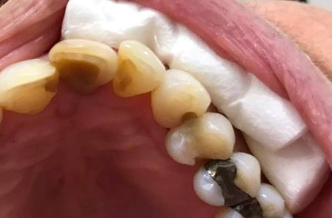
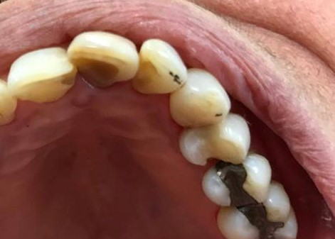
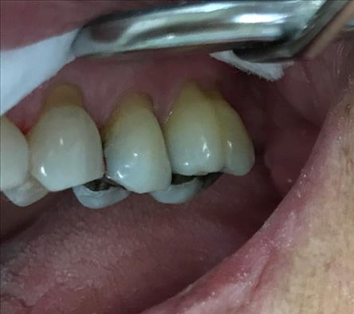
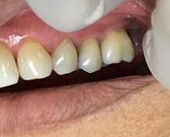
Paciente I. M. J. L.- RG038279

Slide 7
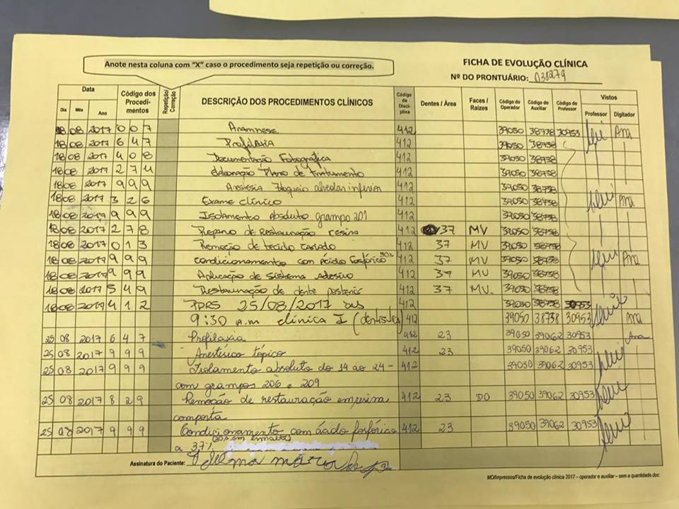
Paciente I. M. J. L.- RG038279

Slide 8
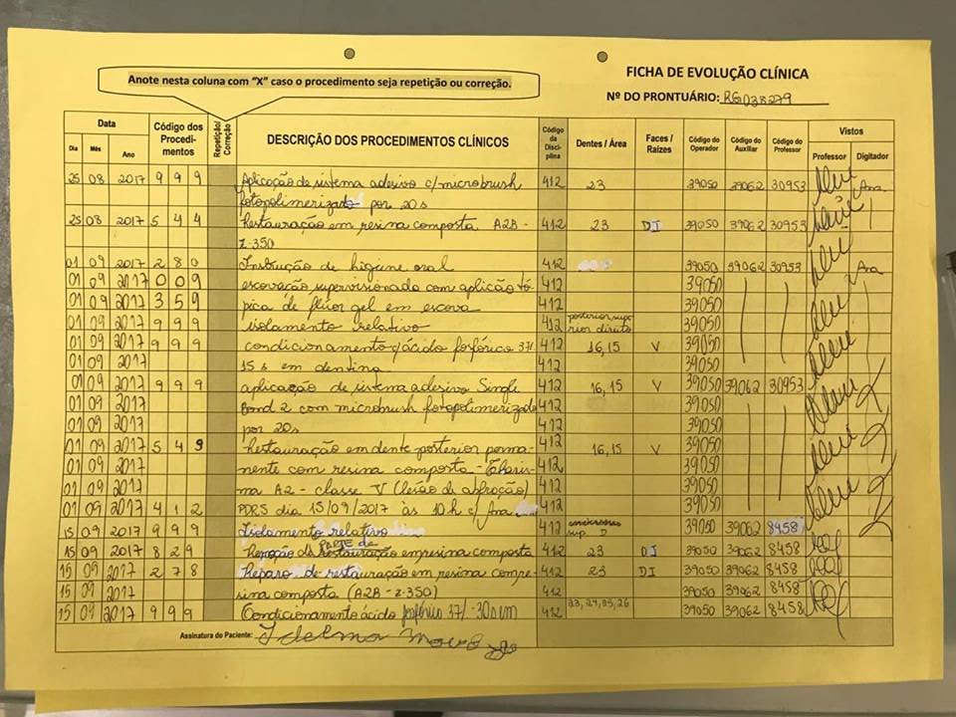
Paciente I. M. J. L.- RG038279

Slide 9
28/03/2018
Procedimentos realizados:
Procedimentos | Unidade | Pontos
Instruções sobre dieta e saúde bucal | Paciente | 1x0,4 = 0,4
Escovação supervisionada | Paciente | 1x0,4 = 0,4
Aplicação tópica de flúor em gel com escova | Sessão | 1x0,4 = 0,4
Isolamento relativo | Região | 1x0,2 = 0,2
Condicionamento com ácido fosfórico 37% | Dente – 15 e 16 | 2x0,4 = 0,8
Aplicação de sistema adesivo | Dente – 15 e 16 | 2x0,4 = 0,8
Restauração dente permanente posterior com resina composta - abfração | Face – V do 15 e 16 | 2x1,0 = 2,0
Avaliação | Quantitativa* | Qualitativa**
Operador: Nome do Aluno | 5,0
Paciente I. M. J. L.- RG038279

Slide 10
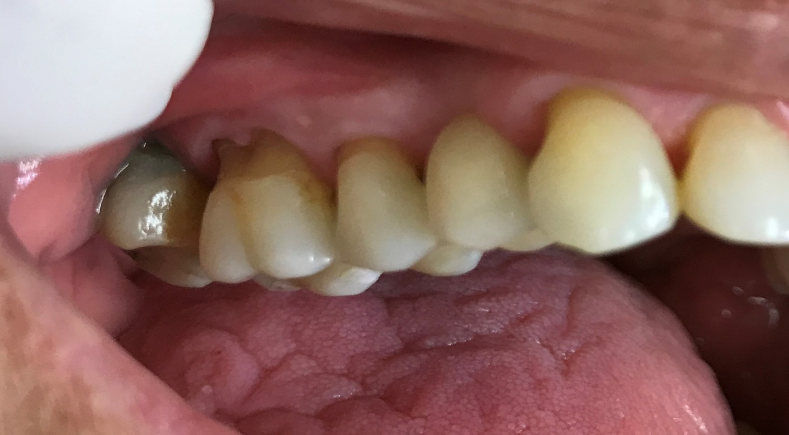
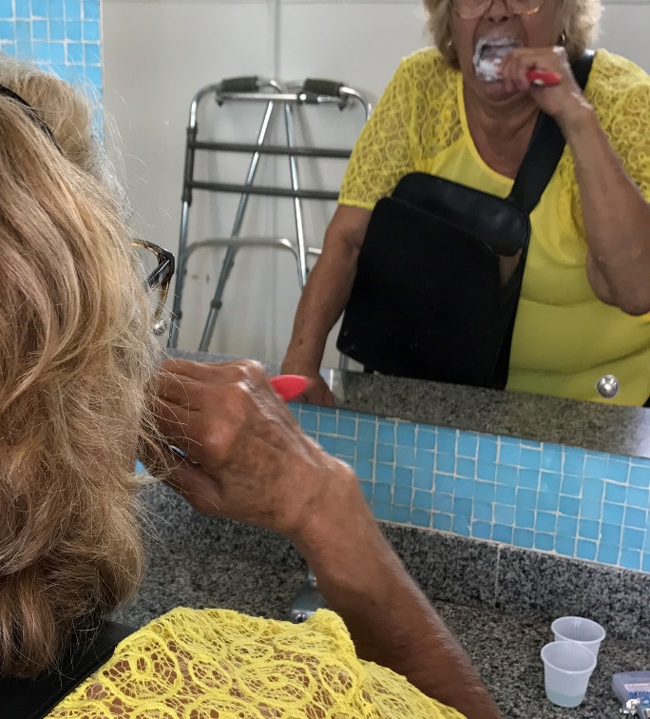
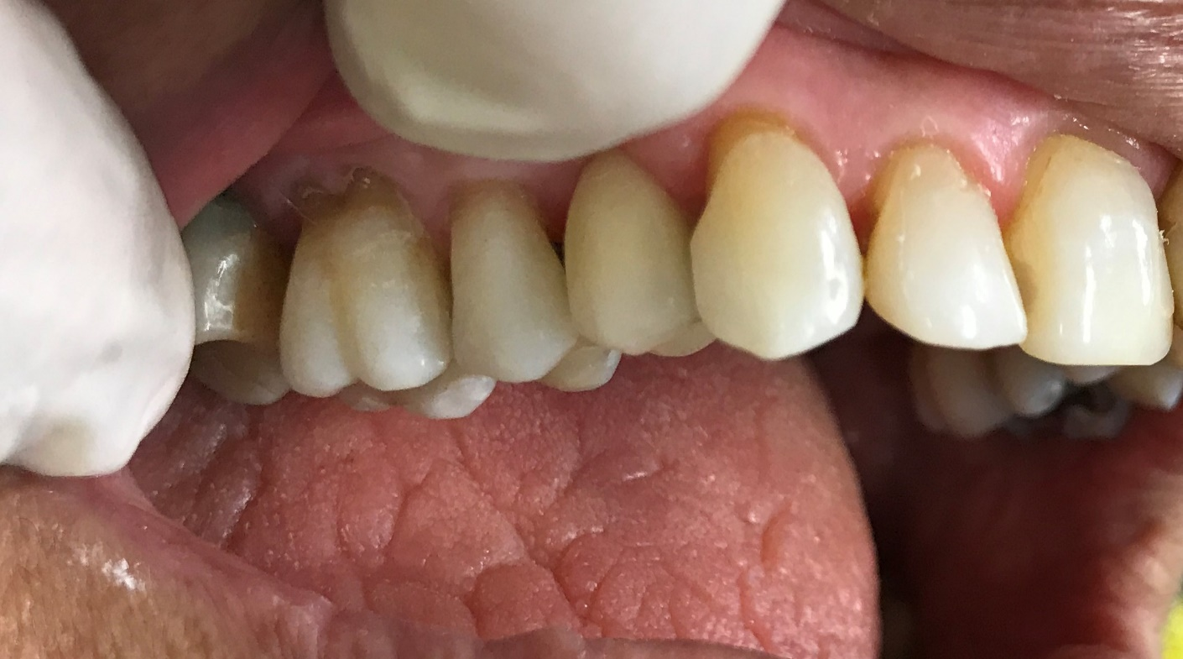
Paciente I. M. J. L.- RG038279

Slide 11
04/04/2018
Procedimentos realizados:
Procedimentos | Unidade | Pontos
Isolamento relativo | Região | 2x0,2 = 0,4
Remoção de restauração em resina composta | Face – DI do 23 | 2x0,8 = 1,6
Reparo de restauração de RC com RC | Face – DI do 23 | 2x1,6 = 3,2
Condicionamento com ácido fosfórico 37% | Dente – 23, 24, 25, 26 | 4x0,4 = 1,6
Aplicação de sistema adesivo | Dente – 23, 24, 25, 26 | 4x0,4 = 1,6
Restauração de dente permanente posterior com resina composta - abfração | Face – V do 24, 25, 26 | 3x2,0 = 6,0
*Restauração do dente 23 caiu e precisou ser refeita
Avaliação | Quantitativa* | Qualitativa**
Operador: Nome do aluno | 14,4
Paciente I. M. J. L.- RG038279

Slide 12
Paciente I. M. J. L.- RG038279

Slide 13
Paciente I. M. J. L.- RG038279

Slide 14
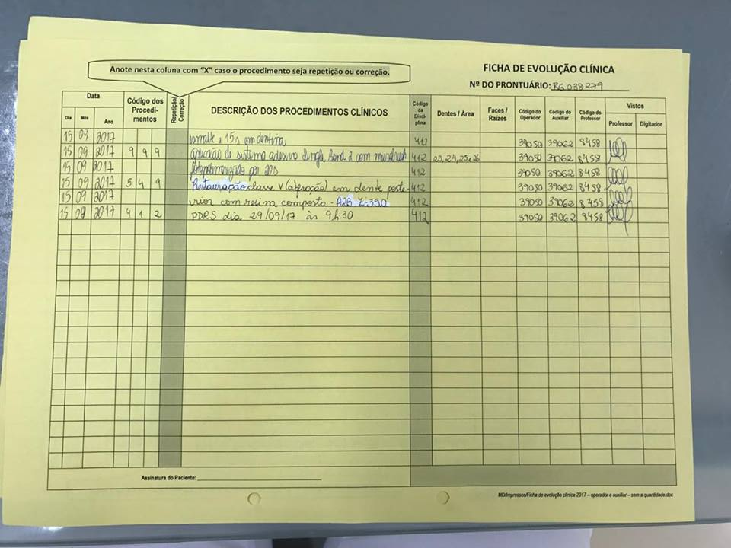
Paciente I. M. J. L.- RG038279

Slide 15
11/04/2018
Procedimentos realizados:
Procedimentos | Unidade | Pontos
Radiografia periapical com posicionador – digital – dente 24 | Região | 1x0,6 = 0,6
Radiografia interproximal com posicionador – digital – dentes 17 e 24 | Região – Dentes 17 e 24 | 2x0,6 = 1,2
Profilaxia | Dentes 34 e 45
Isolamento relativo | Região – 34 e 45 | 2x0,2 = 0,4
Restauração dente permanente posterior com CIV – Ketac Molar (3M) – dentes 34 e 45 | Face – V dos dentes 34 e 45 | 2x2,0 = 4,0
Preenchimento da ficha de achados clínicos | Paciente | 1x0,4 = 0,4
Preenchimento do odontograma | Paciente | 1x0,4 = 0,4
Avaliação | Quantitativa* | Qualitativa**
Operador: Nome do aluno | 7,0
Paciente I. M. J. L.- RG038279

Slide 16
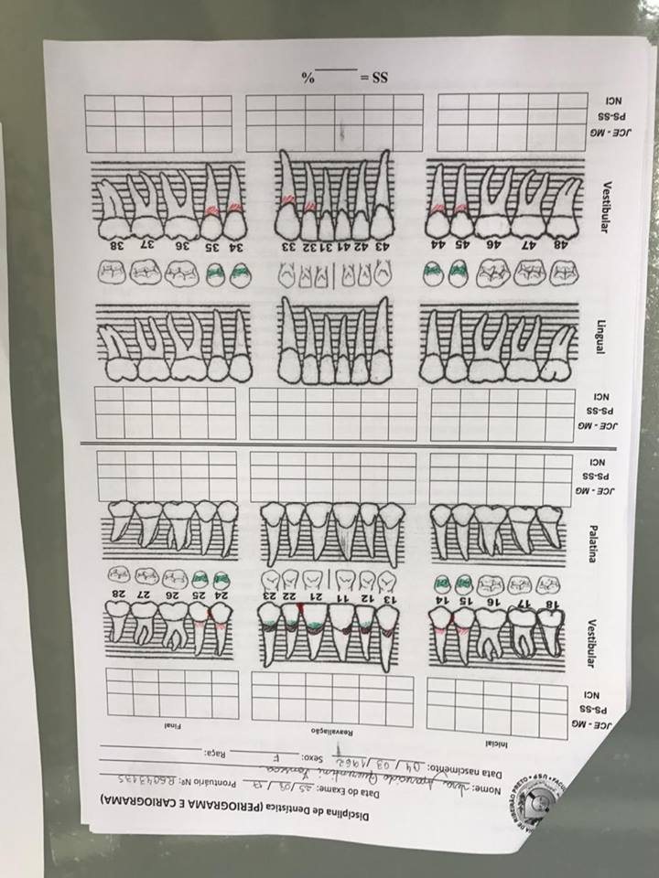
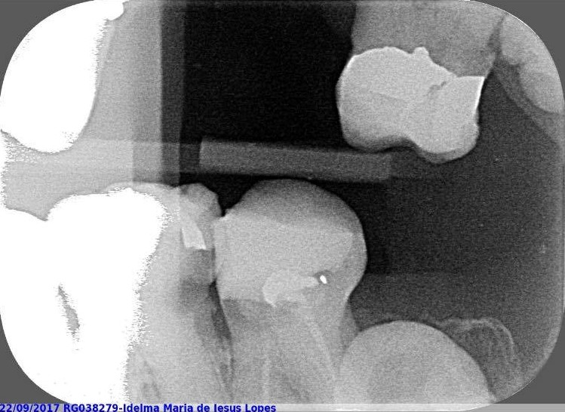
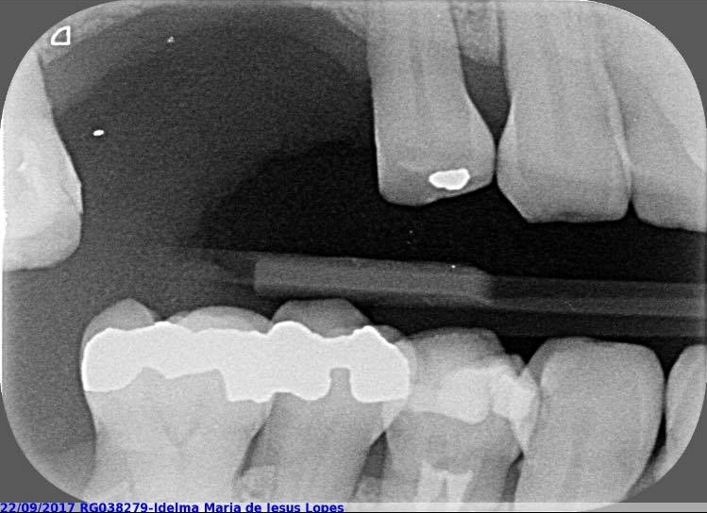
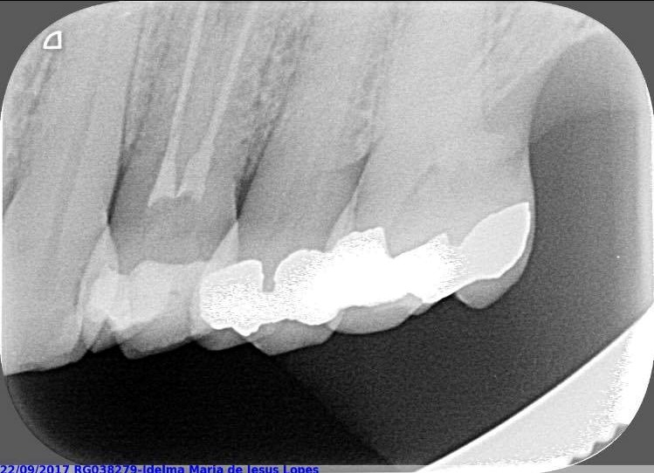
Paciente I. M. J. L.- RG038279

Slide 17
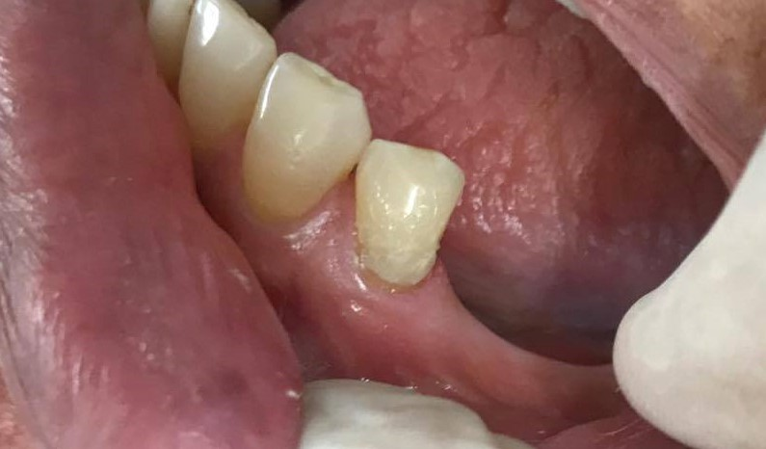
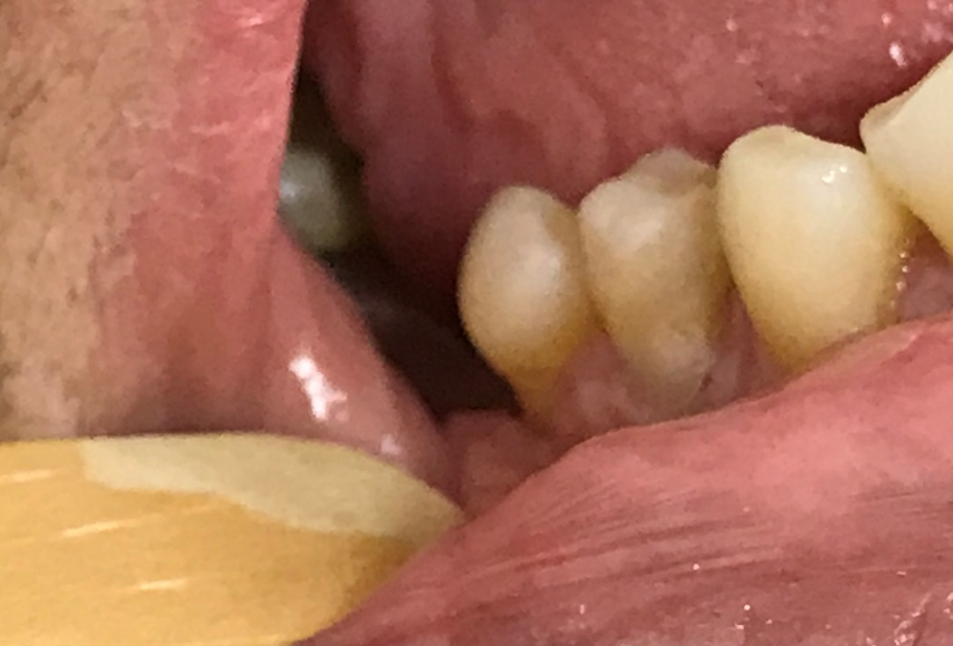
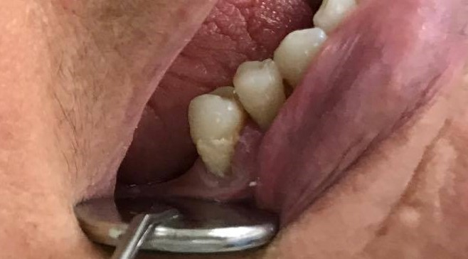
Paciente I. M. J. L.- RG038279

Slide 18
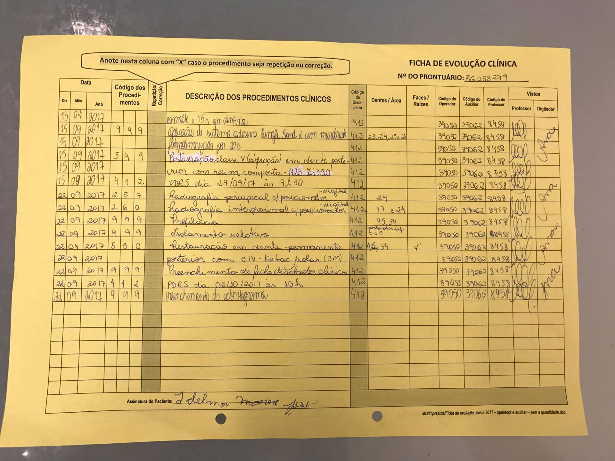
Paciente I. M. J. L.- RG038279

Slide 19
18/04/2018
Procedimentos realizados:
Procedimentos | Unidade | Pontos
Recontorno e repolimento de restauração de RC | Face – 11(P), 12(MP), 16(O), 17(O), 22(P), 23(DP), 24(O), 44(MOL) | 12X0,4 = 4,8
Recontorno e repolimento de restauração de amálgama | Face – 25(O), 26(O) | 2X0,4 = 0,8
Profilaxia (boca toda) | Boca toda | 1x1,0 = 1,0
Radiografia interproximal – digital – correção | Região | 1x0x6 = 0,6
Alta total do paciente na Dentística | Paciente
Avaliação | Quantitativa* | Qualitativa**
Operador: Nome do Aluno | 7,2
Paciente I. M. J. L.- RG038279

Slide 20
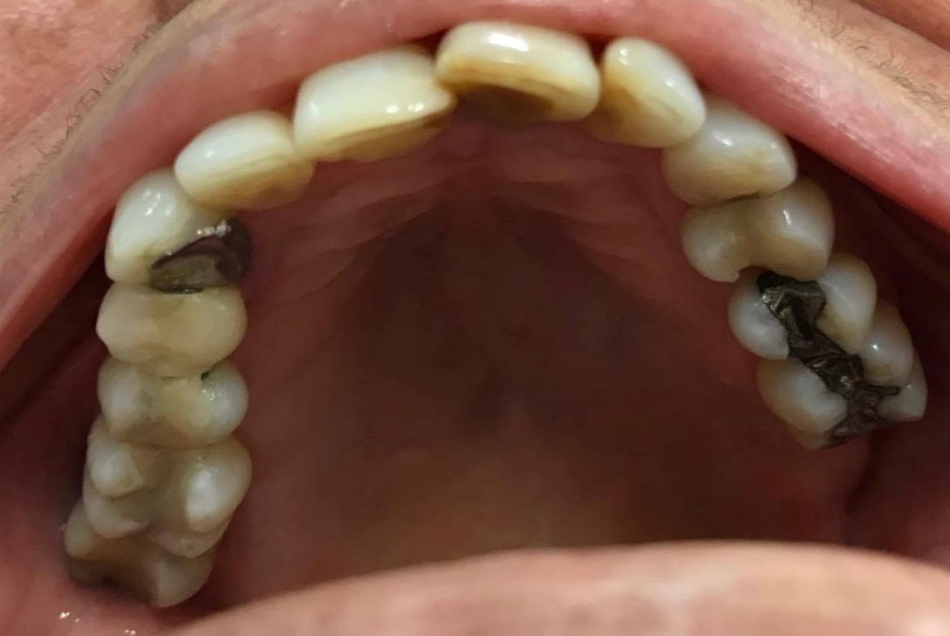
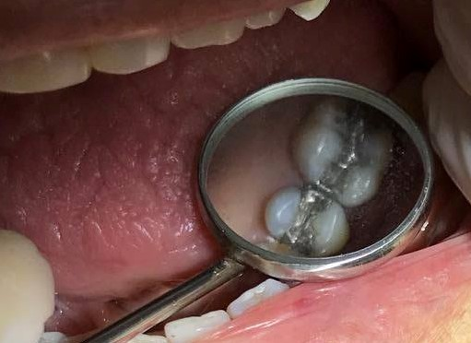
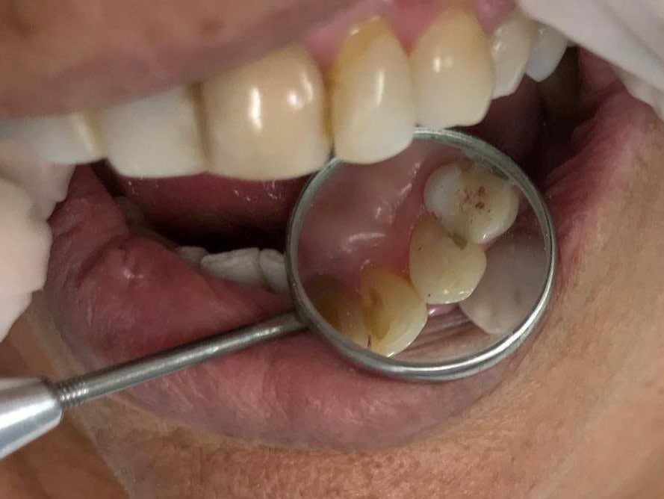
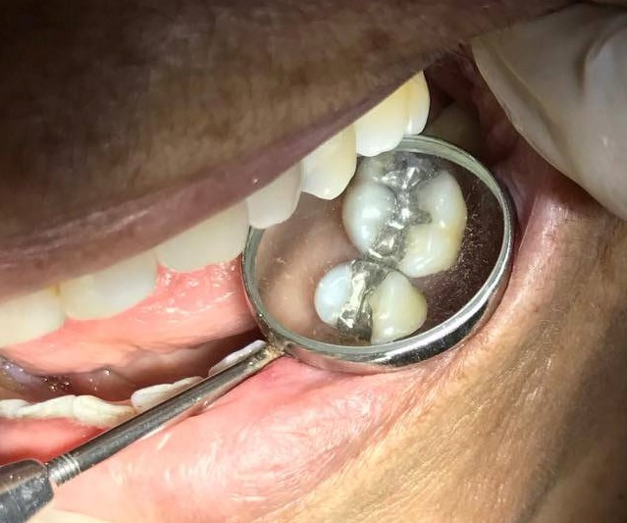
Paciente I. M. J. L.- RG038279

Slide 21
Paciente I. M. J. L.- RG038279

Slide 22
25/04/2018
Procedimentos realizados:
Procedimentos | Unidade | Pontos
Anamnese | Paciente | 1x0,4 = 0,4
Exame clínico | Paciente | 1x0,4 = 0,4
Acabamento e polimento de restauração em amálgama | Face – 14(O), 22(P), 24(O), 25(O), 33(P), 34(O), 35(O), 36(OV), 37(O), 44(O), 45(O), 47(OV) | 14x0,2 = 2,8
Recontorno e repolimento de restauração em amálgama | Face – 14(O), 24(O), 26(O) 34(O), 35(O), 36(O), 37(O), 44(O), 45(O), 47(VO) | 11x0,4 = 4,4
Instruções sobre dieta e saúde bucal | Paciente | 1x0,4 = 0,4
Avaliação | Quantitativa* | Qualitativa**
Operador: Nome do Aluno | 8,4
Paciente C. R. G. S.- RG043403

Slide 23
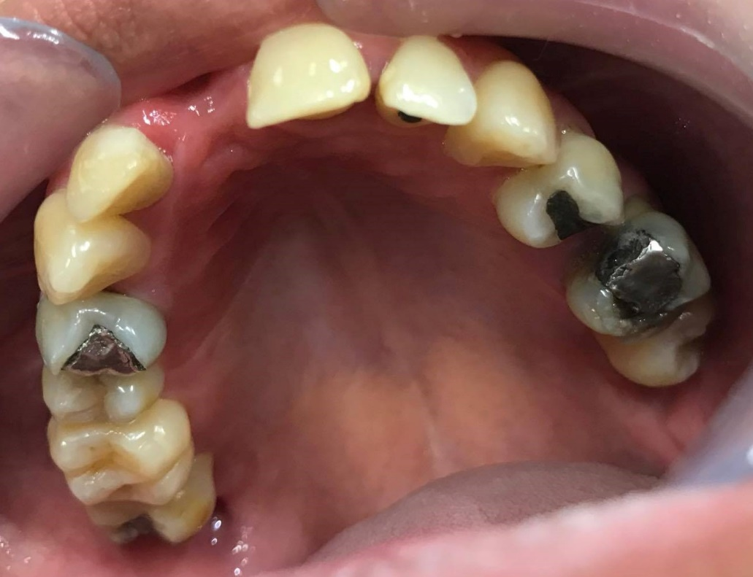
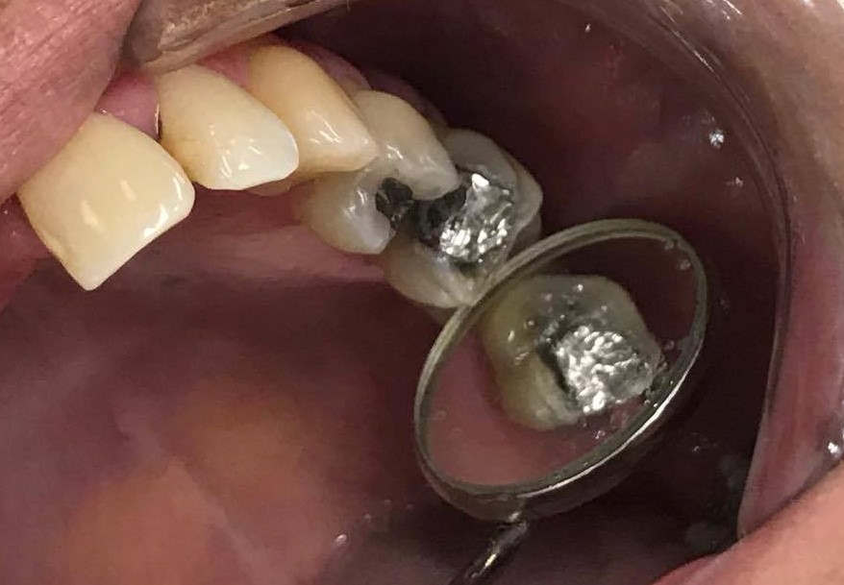
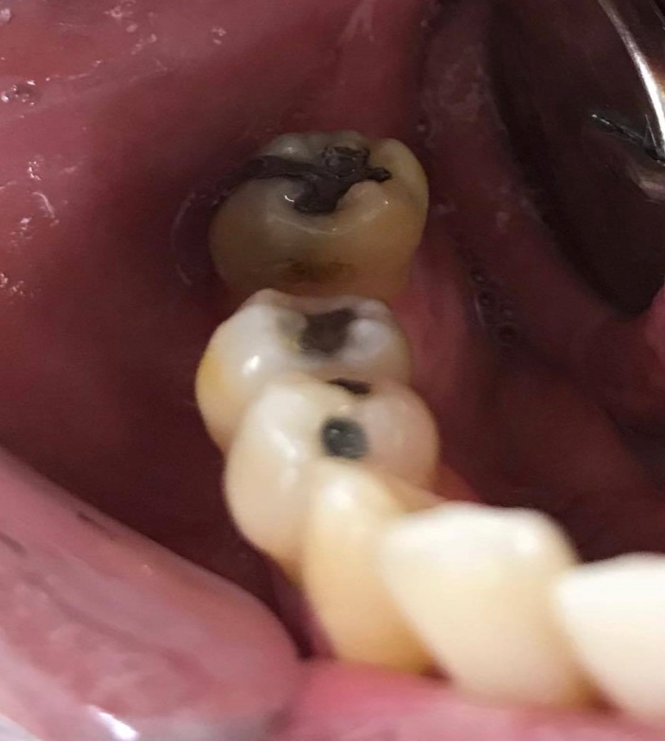
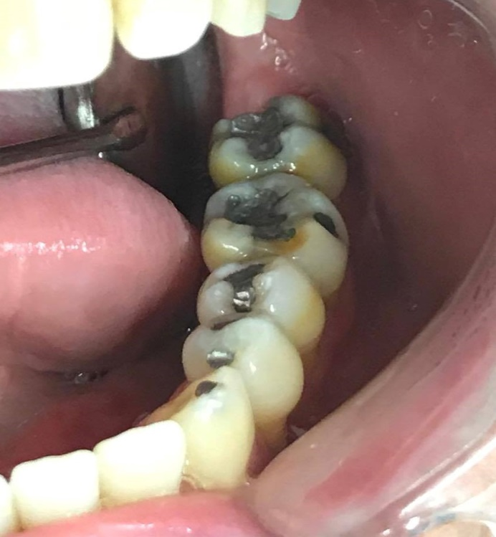
Paciente C. R. G. S.- RG043403

Slide 24
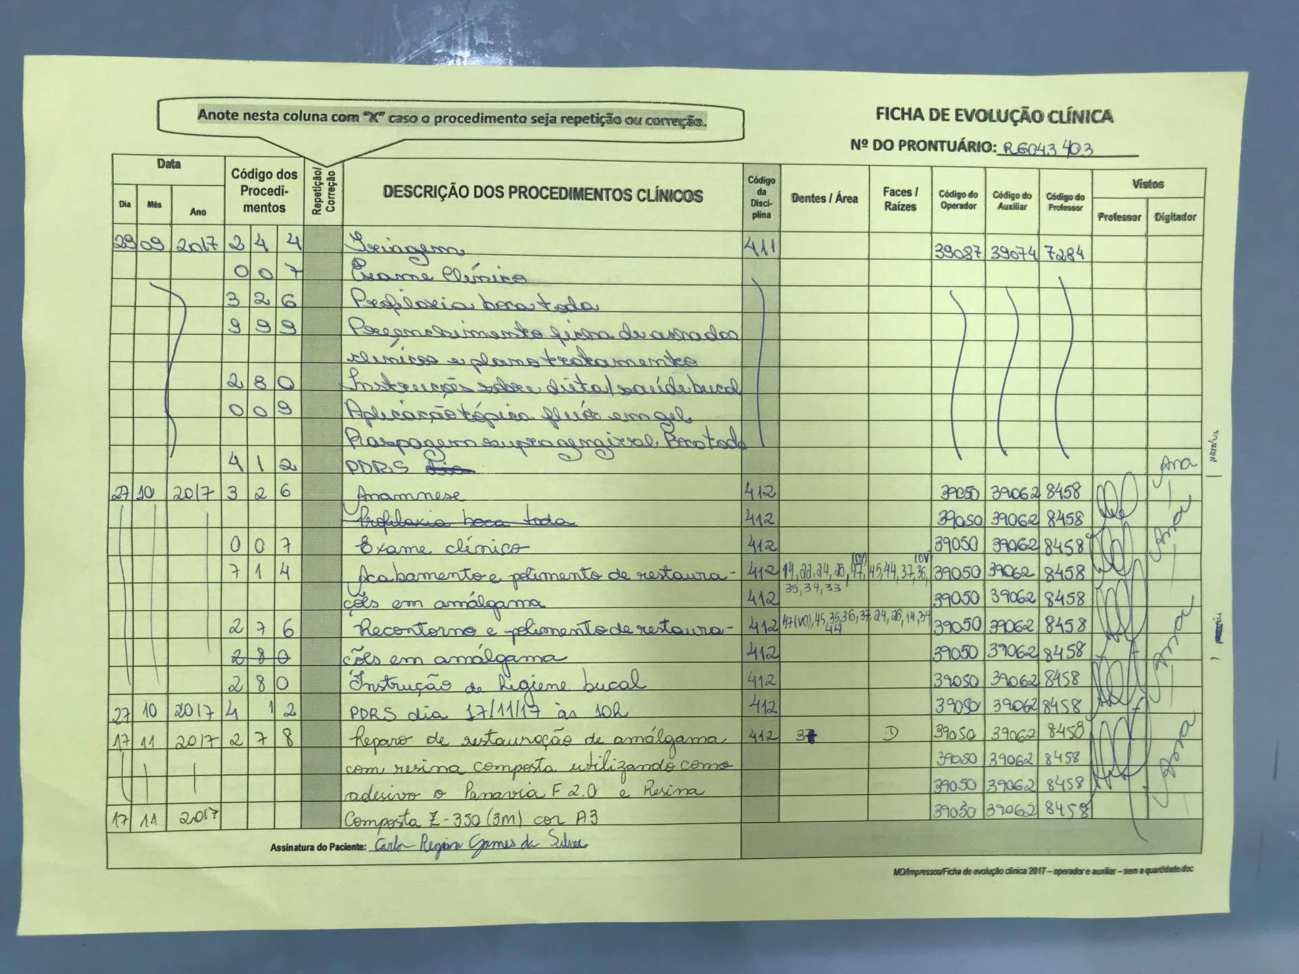
Paciente C. R. G. S.- RG043403

Slide 25
02/05/2018
Procedimentos realizados:
Procedimentos | Unidade | Pontos
Profilaxia | Dente 37
Isolamento absoluto | Região - 37 | 1x1,0 = 1,0
Reparo de restauração de amálgama com resina composta utilizando como adesivo o Panavia F2.0 | Face – OD do 37 | 2x1,6 = 3,2
Preenchimento do plano de tratamento | Paciente | 1x1,0 = 1,0
Preenchimento do odontograma | Paciente | 1x0,4 = 0,4
Documentação fotográfica | Paciente | 1x0,4 = 0,4
Avaliação | Quantitativa* | Qualitativa**
Operador: Nome do Aluno | 6,0
Paciente C. R. G. S.- RG043403

Slide 26
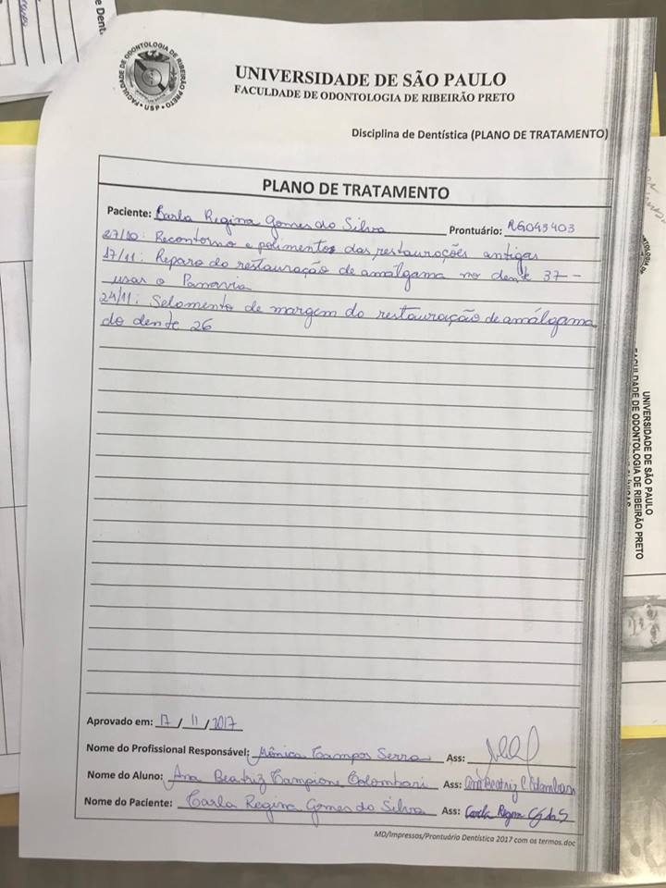
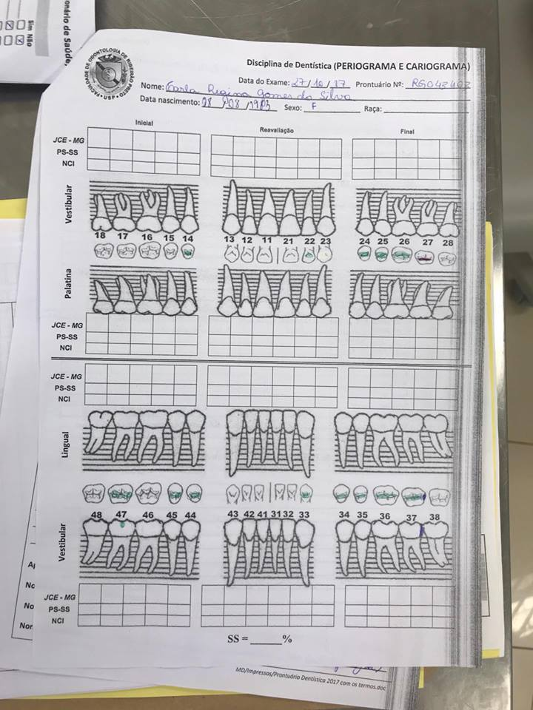
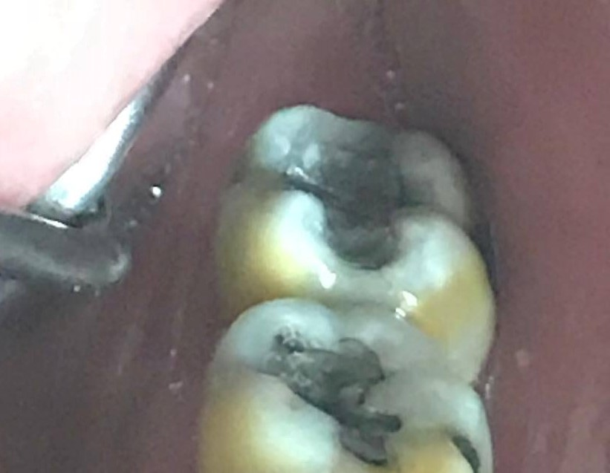
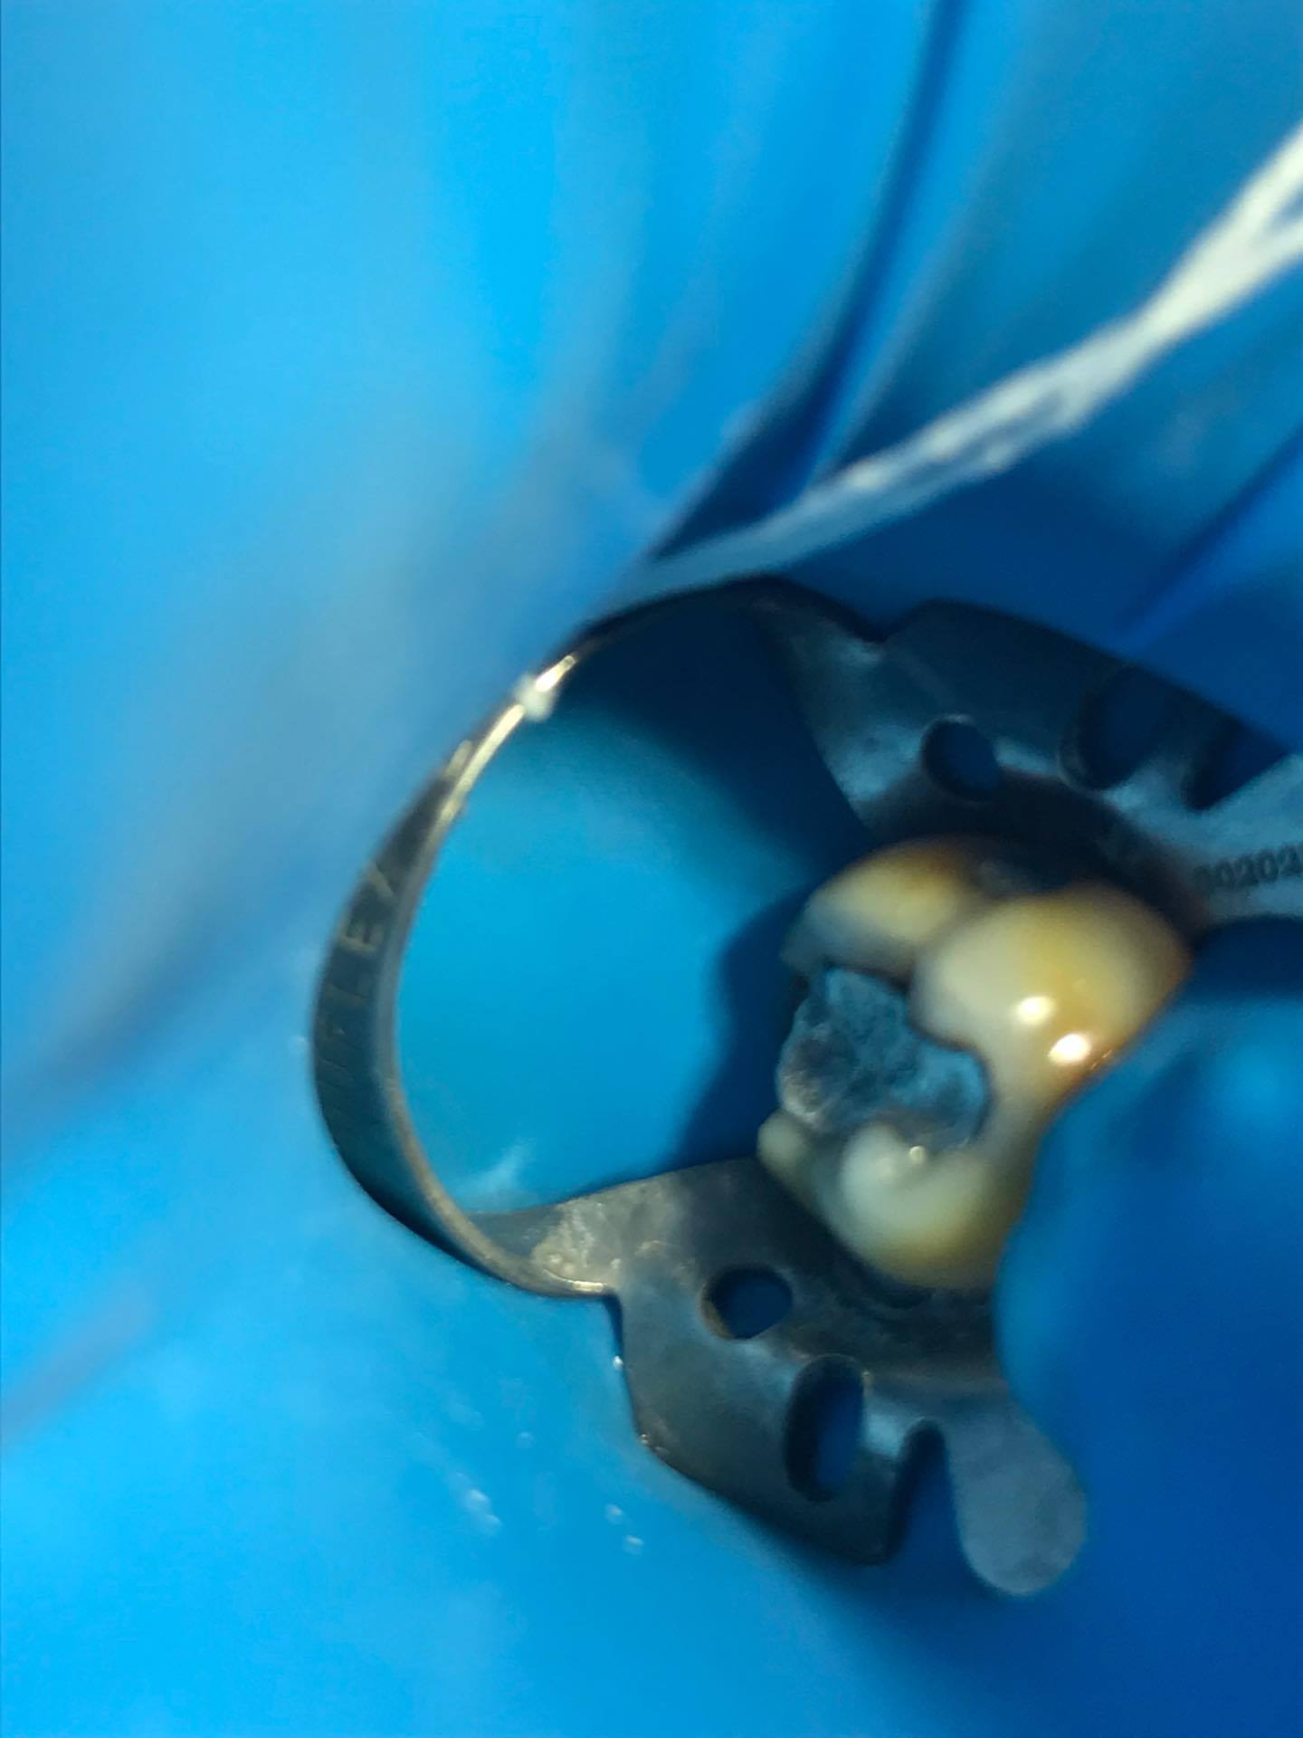
Paciente C. R. G. S.- RG043403

Slide 27
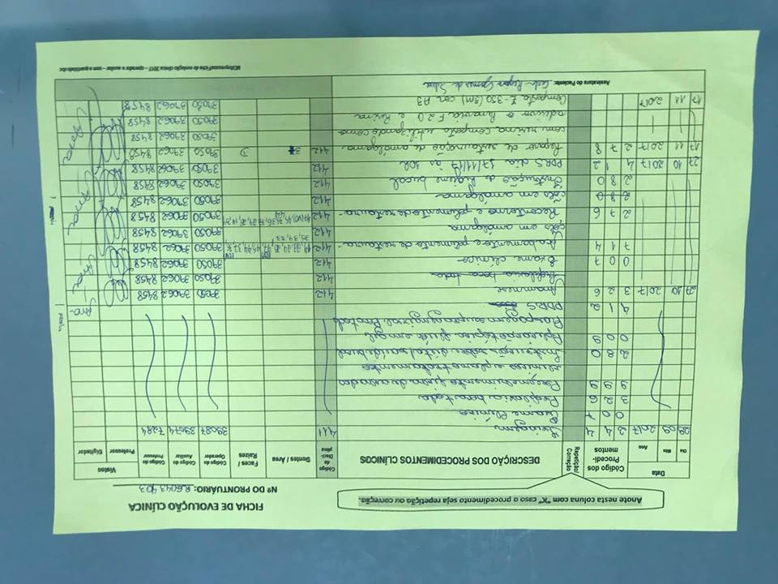
Paciente C. R. G. S.- RG043403

Slide 28
09/05/2018
Procedimentos realizados:
Procedimentos | Unidade | Pontos
Anestesia – bloqueio alveolar inferior | Região – 37 | 1x0,4 = 0,4
Anestesia tópica | Região – 37 | 1x0,4 = 0,4
Isolamento absoluto | Região – 37 | 1x1,0 = 1,0
Condicionamento com ácido fosfórico 37% | Dente – 37 | 1x0,4 = 0,4
Aplicação de sistema adesivo | Dente – 37 | 1x0,4 = 0,4
Reparo da restauração de amálgama com resina composta | Face – DO do 37 | 2x1,6 = 3,2
Avaliação | Quantitativa* | Qualitativa**
Operador: Nome do Aluno | 5,8
*Restauração do dente 37 caiu e precisou ser refeita
Paciente C. R. G. S.- RG043403

Slide 29
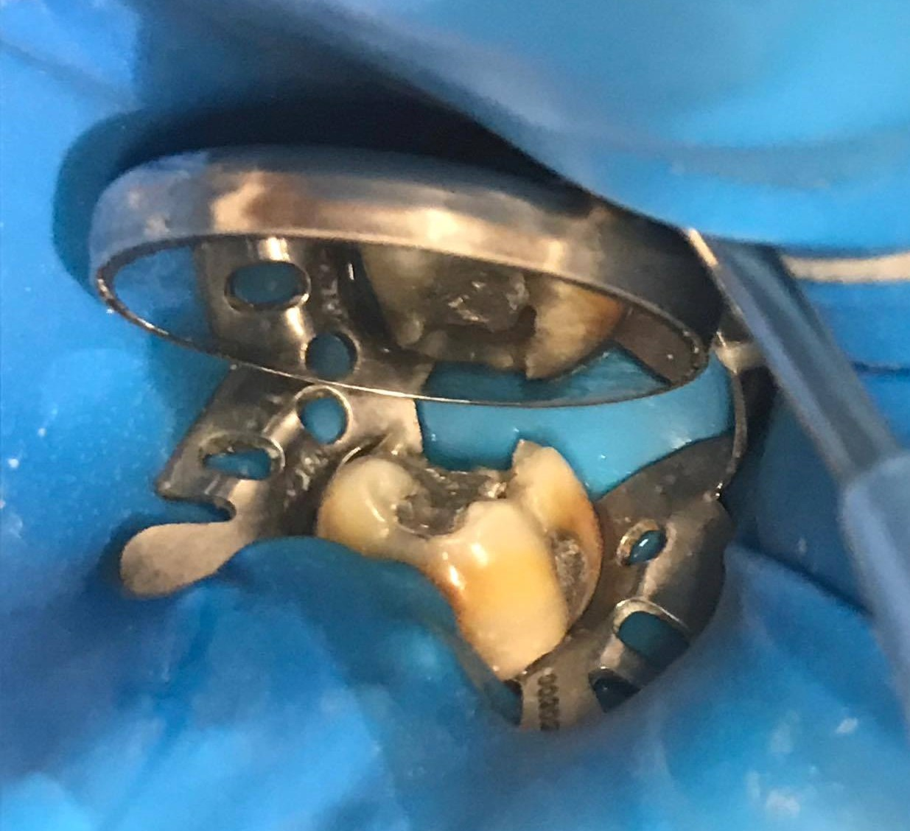
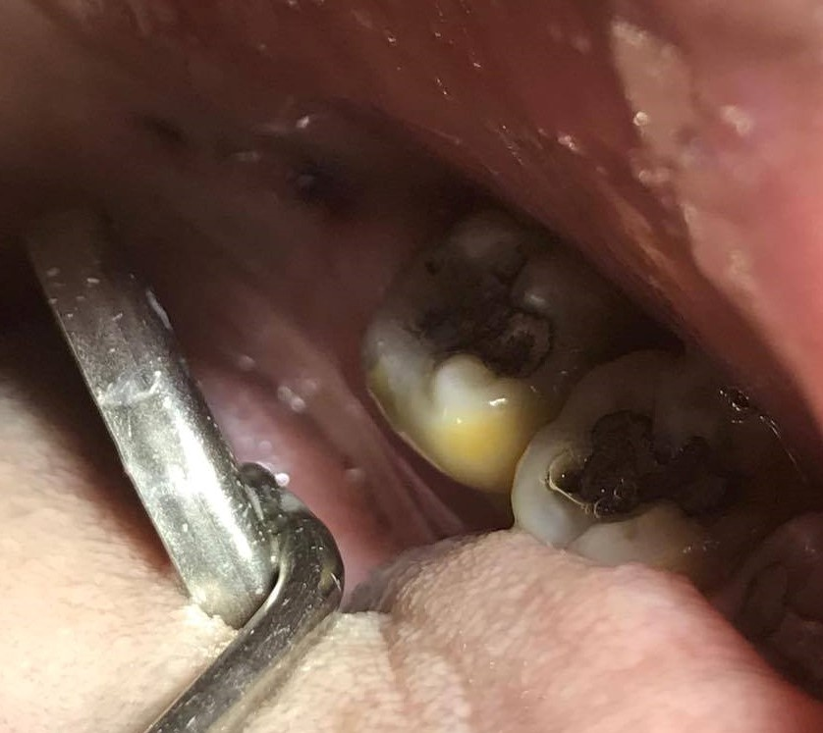
Paciente C. R. G. S.- RG043403

Slide 30
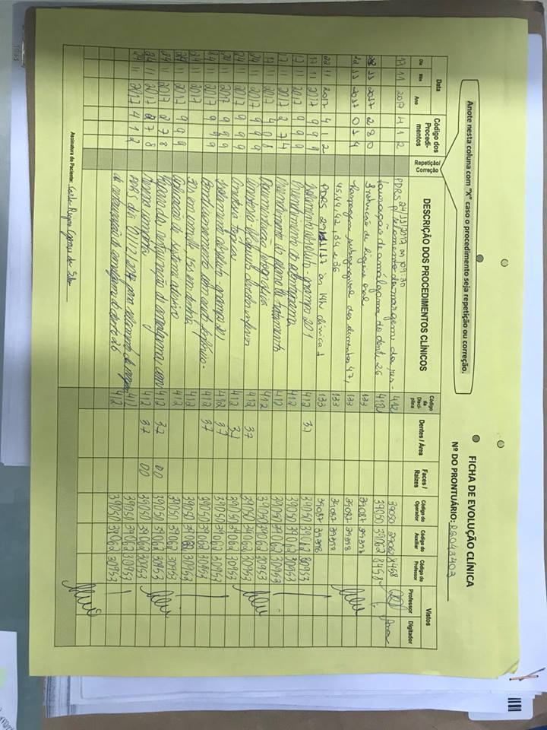
Paciente C. R. G. S.- RG043403

Slide 31
16/05/2018
Procedimentos realizados:
Procedimento | Unidade | Pontos
Isolamento relativo | Região – MIE | 1x0,2 = 0,2
Condicionamento com ácido fosfórico 37% | Dente – 37 e 26 | 2x0,4 = 0,8
Aplicação de sistema adesivo | Dente – 37 e 26 | 2x0,4 = 0,8
Restauração de dente permanente posterior com resina composta | Face – V do 37 | 1X2,0 = 2,0
Anestesia tópica | Região – Dente 26 | 1x0,4 = 0,4
Isolamento absoluto | Região – Dente 26 | 1x1,0 = 1,0
Reparo de restauração de amálgama com resina composta | Face – O do 26 | 1X1,6 = 1,6
Alta total do paciente em Dentística | Paciente
Avaliação | Quantitativa* | Qualitativa**
Operador: Nome do Aluno | 6,8
Paciente C. R. G. S.- RG043403

Slide 32
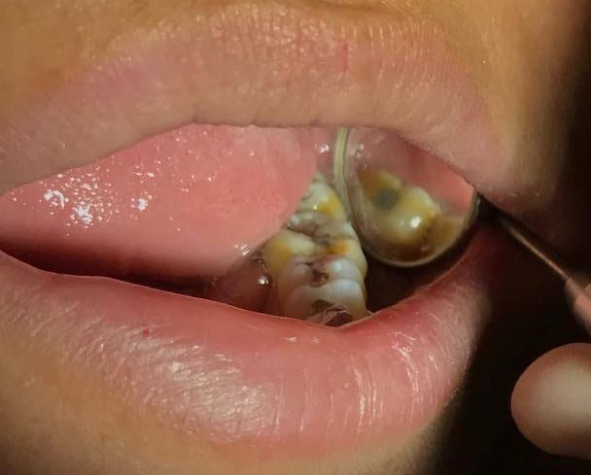
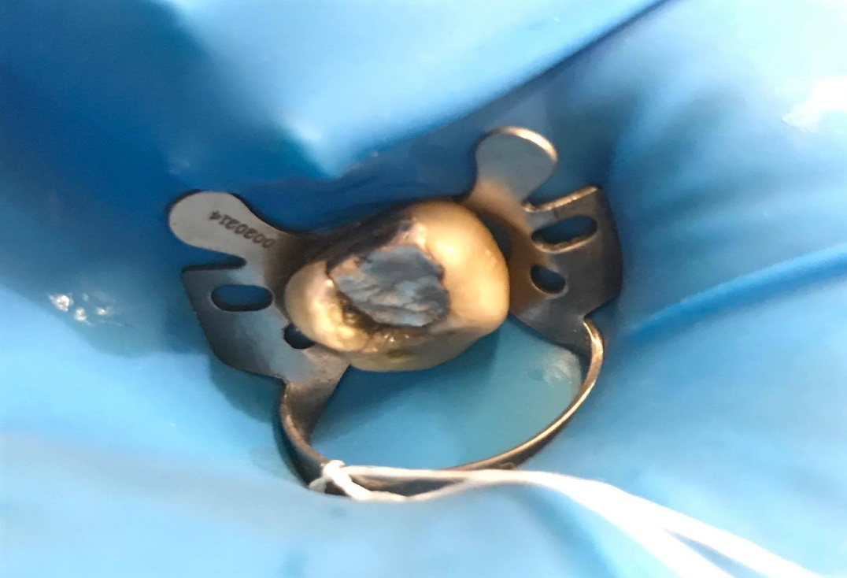
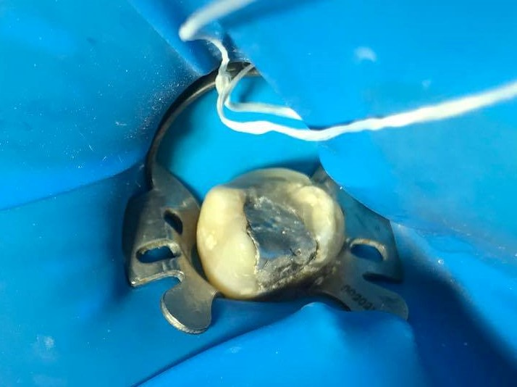
Paciente C. R. G. S.- RG043403

Slide 33
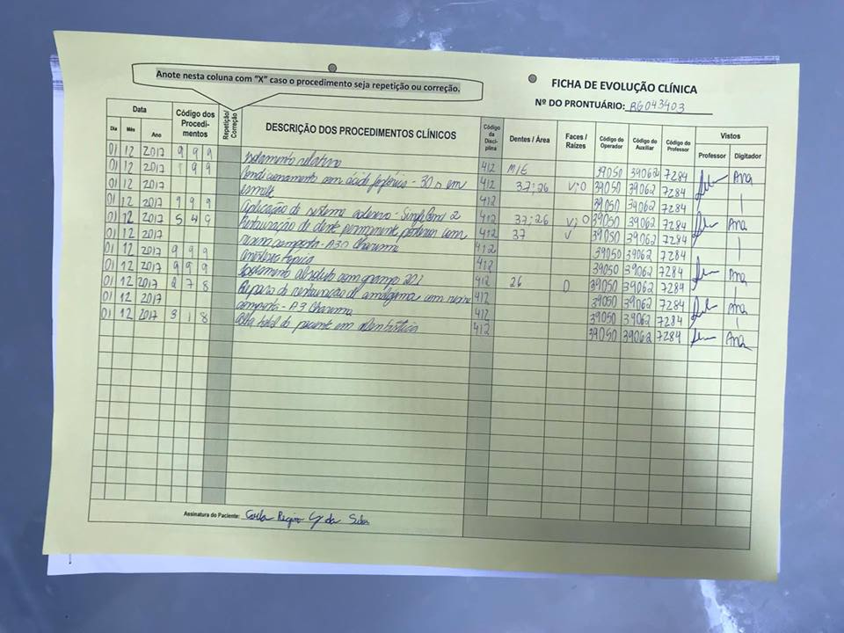
Paciente C. R. G. S.- RG043403

Slide 34
23/05/2018
Procedimentos realizados:
Procedimentos | Unidade | Pontos
Anamnese | Paciente | 1x0,4 = 0,4
Profilaxia (todos os dentes) | Boca toda | 1x1,0 = 1,0
Documentação fotográfica | Paciente | 1x0,4 = 0,4
Exame clínico | Paciente | 1x0,4 = 0,4
Preenchimento do plano de tratamento | Paciente | 1x1,0 = 1,0
Anestesia – Bloqueio alveolar inferior | Região | 1x0,4 = 0,4
Isolamento absoluto | Região | 1x1,0 = 1,0
Remoção de tecido cariado | Dente – 37 | 1x1,0 = 1,0
Condicionamento com ácido fosfórico 37% | Dente – 37 | 1x0,4 = 0,4
Aplicação de sistema adesivo | Dente – 37 | 1x0,4 = 0,4
Reparo de restauração de RC com RC | Face – MV do 37 | 2x1,6 = 3,2
Avaliação | Quantitativa* | Qualitativa**
Operador: Nome do Aluno | 9,6
Paciente I. M. J. L.- RG038279

Slide 35
Paciente I. M. J. L.- RG038279

Slide 36
Paciente I. M. J. L.- RG038279

Slide 37
30/05/2018
Procedimentos realizados:
Procedimentos | Unidade | Pontos
Profilaxia | Dente – 23
Anestesia tópica | Região | 1x0,4 = 0,4
Isolamento absoluto do dente 14 ao 24 | Região | 1x1,0 = 1,0
Remoção de restauração em resina composta | Face – MV do 23 | 2x0,8 = 1,6
Isolamento absoluto | Região | 1x1,0 = 1,0
Condicionamento com ácido fosfórico 37% | Dente - 23 | 1x0,4 = 0,4
Aplicação de sistema adesivo | Dente – 23 | 1x0,4 = 0,4
Restauração de dente permanente anterior em RC | Face – DI do 23 | 2x1,0 = 2,0
Avaliação | Quantitativa* | Qualitativa**
Operador: Ana Beatriz
Auxiliar: Ellen
Avaliação | Quantitativa* | Qualitativa**
Operador: Nome do Aluno | 6,8
Paciente I. M. J. L.- RG038279

Slide 38
Paciente I. M. J. L.- RG038279

Slide 39
Paciente I. M. J. L.- RG038279

Slide 40
Paciente I. M. J. L.- RG038279

Slide 41
06/06/2018
Procedimentos realizados:
Procedimentos | Unidade | Pontos
Instruções sobre dieta e saúde bucal | Paciente | 1x0,4 = 0,4
Escovação supervisionada | Paciente | 1x0,4 = 0,4
Aplicação tópica de flúor em gel com escova | Sessão | 1x0,4 = 0,4
Isolamento relativo | Região | 1x0,2 = 0,2
Condicionamento com ácido fosfórico 37% | Dente – 15 e 16 | 2x0,4 = 0,8
Aplicação de sistema adesivo | Dente – 15 e 16 | 2x0,4 = 0,8
Restauração dente permanente posterior com resina composta - abfração | Face – V do 15 e 16 | 2x1,0 = 2,0
Avaliação | Quantitativa* | Qualitativa**
Operador: Nome do Aluno | 5,0
Paciente I. M. J. L.- RG038279

Slide 42
Paciente I. M. J. L.- RG038279

Slide 43
Paciente I. M. J. L.- RG038279

Slide 44
13/06/2018
Procedimentos realizados:
Procedimentos | Unidade | Pontos
Anamnese | Paciente | 1x0,4 = 0,4
Exame clínico | Paciente | 1x0,4 = 0,4
Acabamento e polimento de restauração em amálgama | Face – 14(O), 22(P), 24(O), 25(O), 33(P), 34(O), 35(O), 36(OV), 37(O), 44(O), 45(O), 47(OV) | 14x0,2 = 2,8
Recontorno e repolimento de restauração em amálgama | Face – 14(O), 24(O), 26(O) 34(O), 35(O), 36(O), 37(O), 44(O), 45(O), 47(VO) | 11x0,4 = 4,4
Instruções sobre dieta e saúde bucal | Paciente | 1x0,4 = 0,4
Avaliação | Quantitativa* | Qualitativa**
Operador: Nome do Aluno | 8,4
Paciente C. R. G. S.- RG043403

Slide 45
Paciente C. R. G. S.- RG043403

Slide 46
Paciente C. R. G. S.- RG043403

